Slide 1
第一卷
第一课：背书面包

Slide 2
第一卷
第一课：背书面包

Slide 3
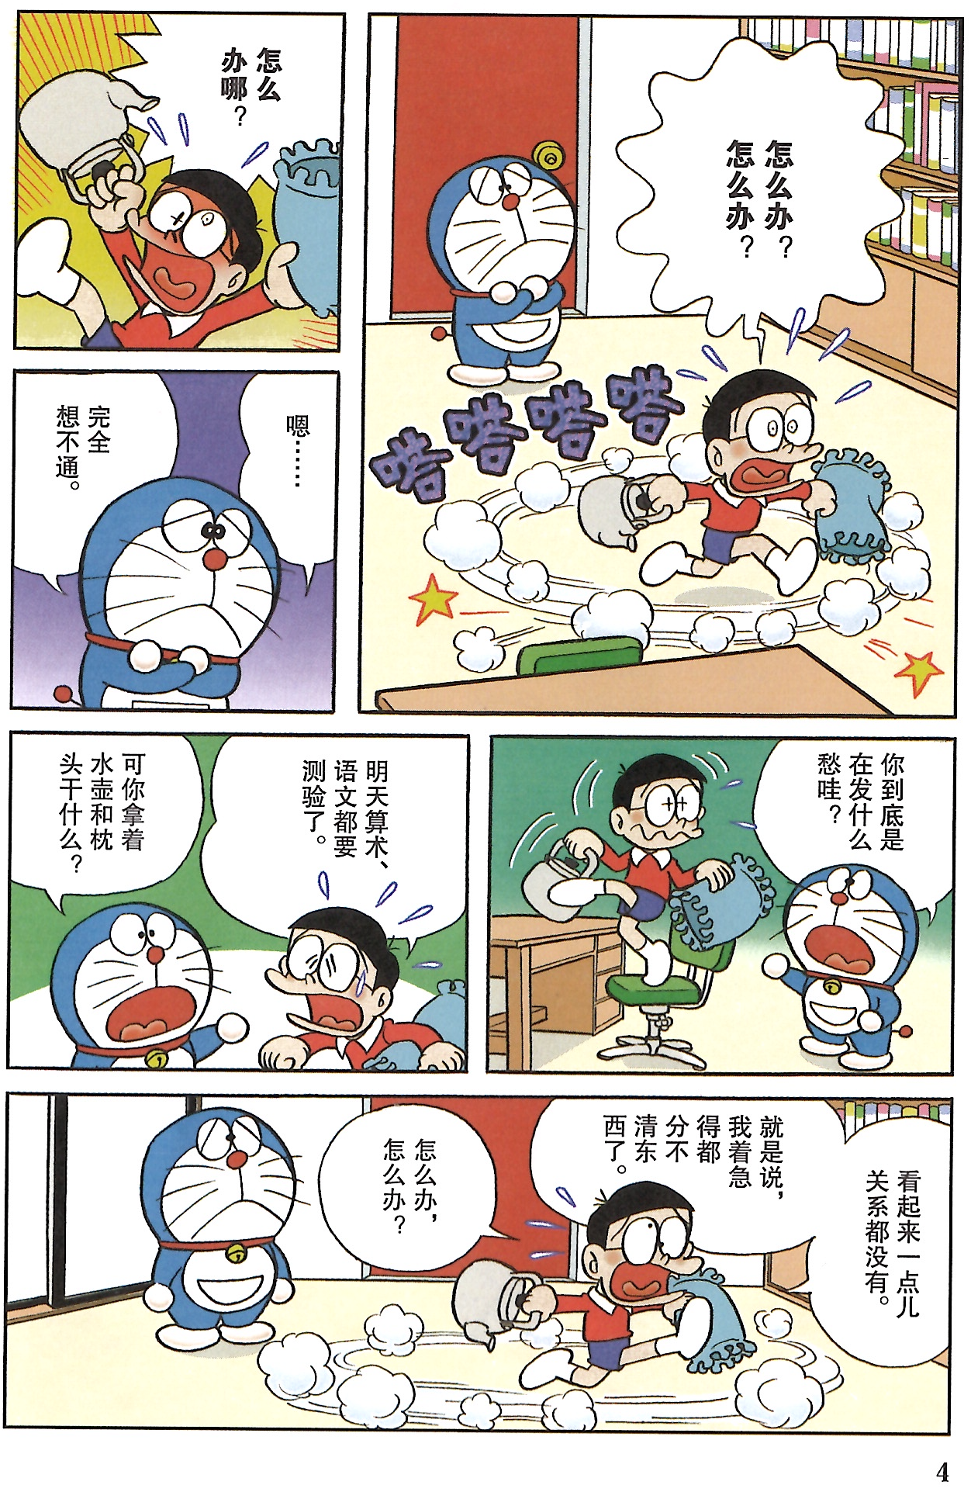
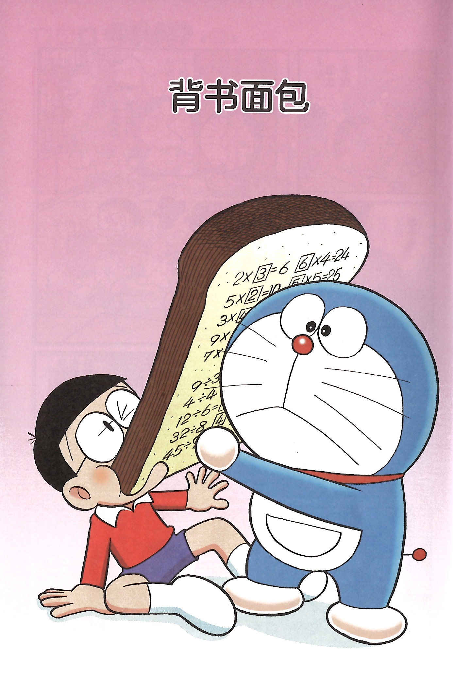

Slide 4
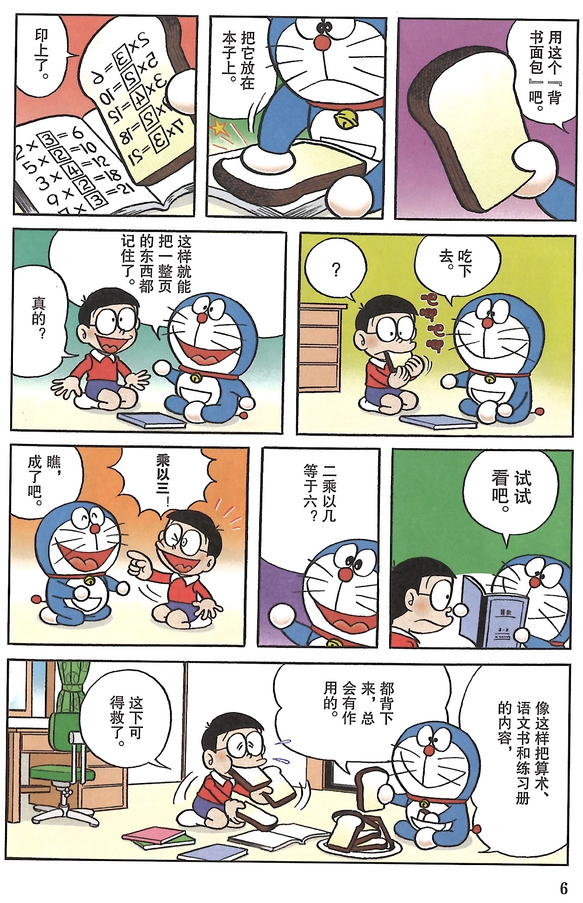
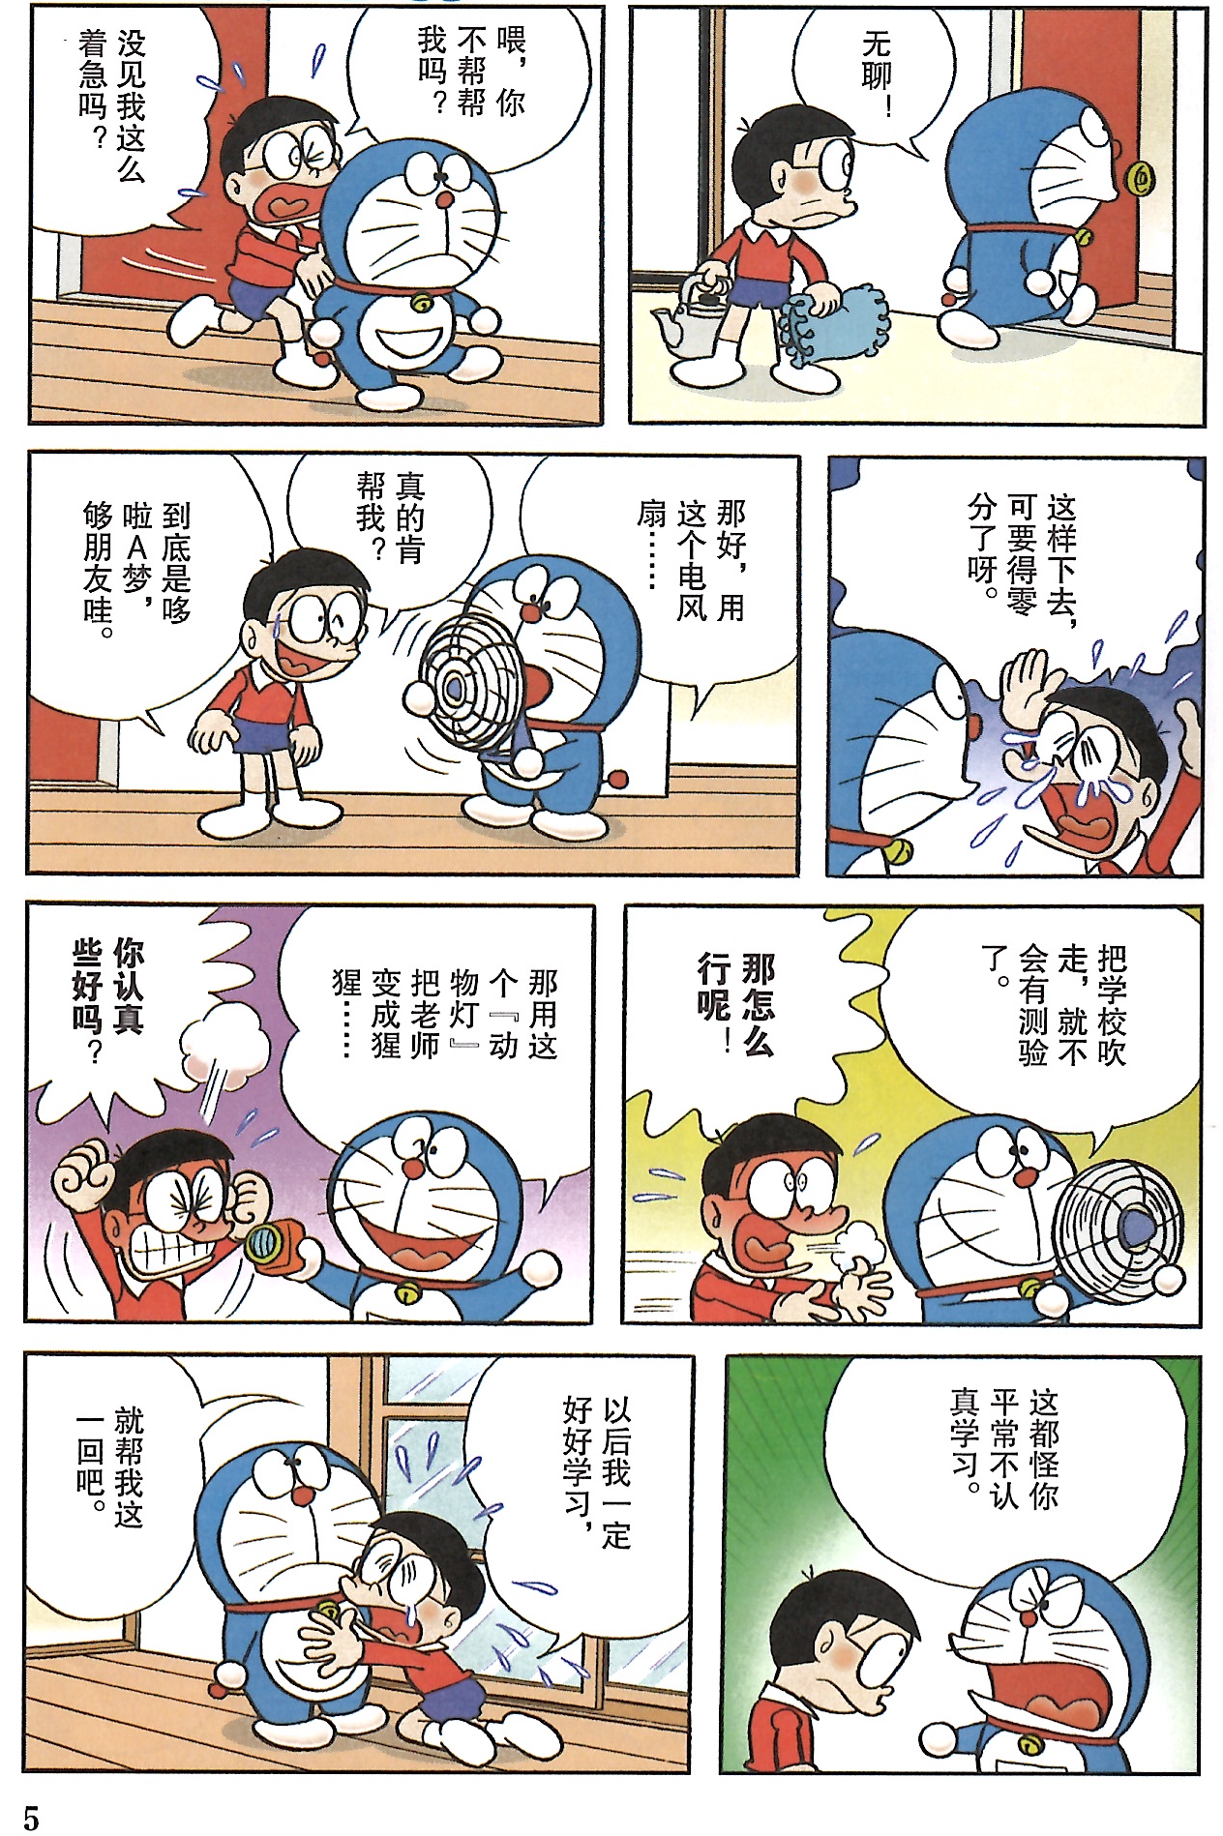

Slide 5
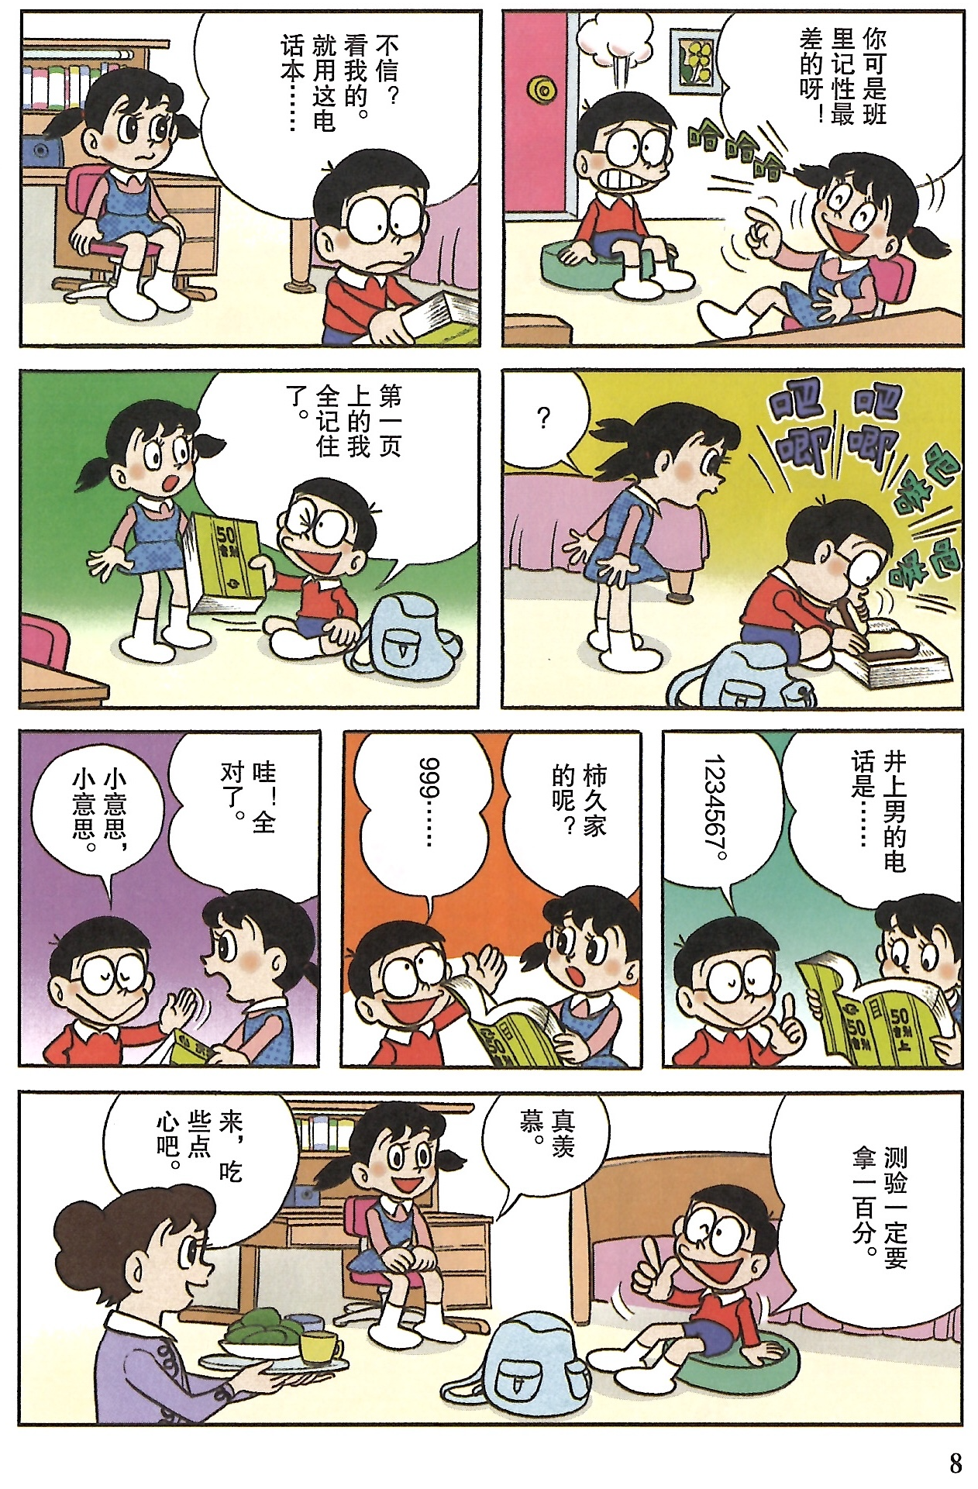
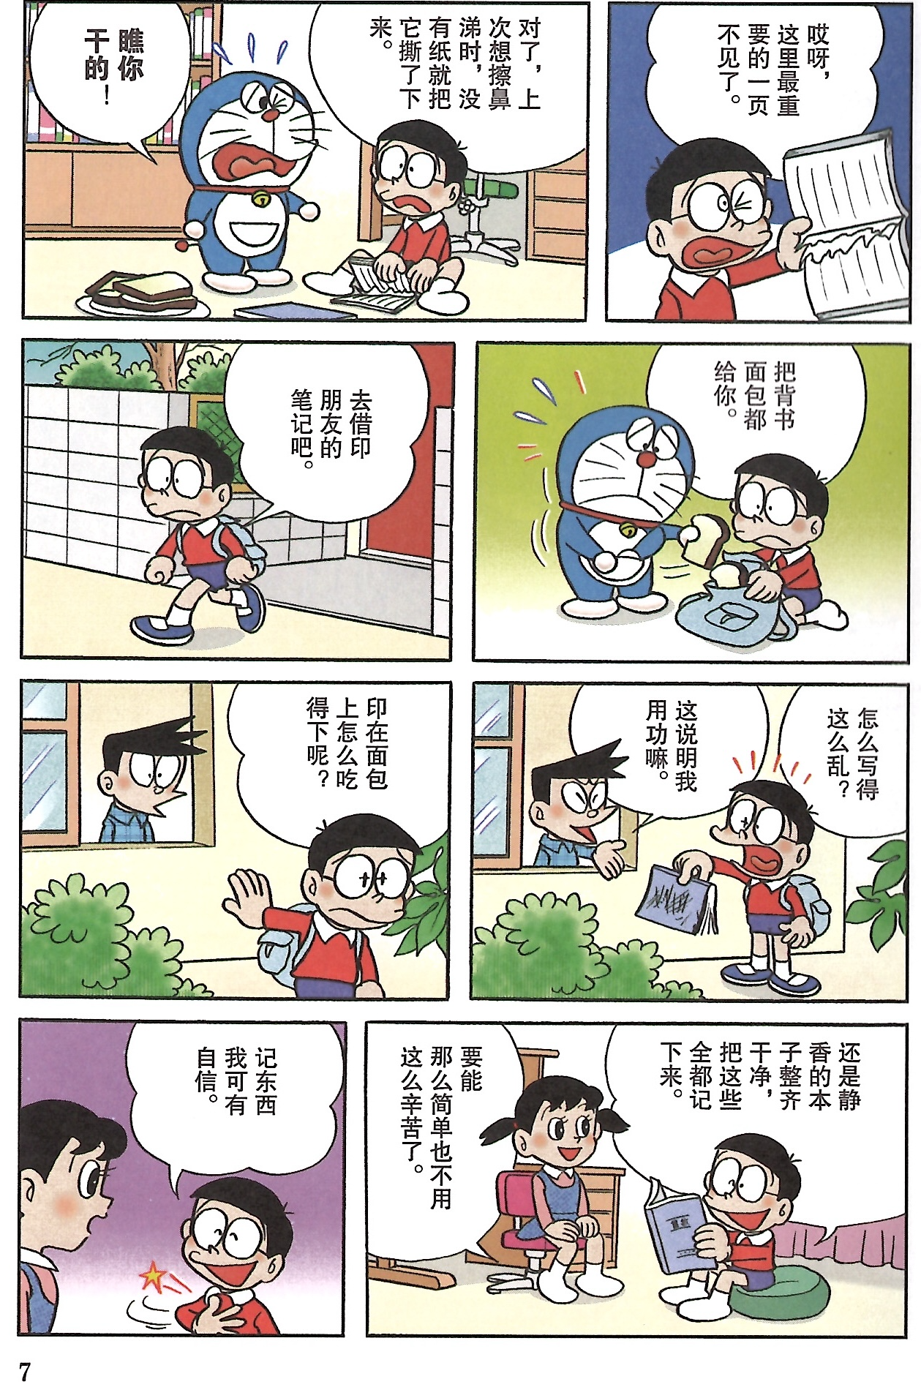

Slide 6
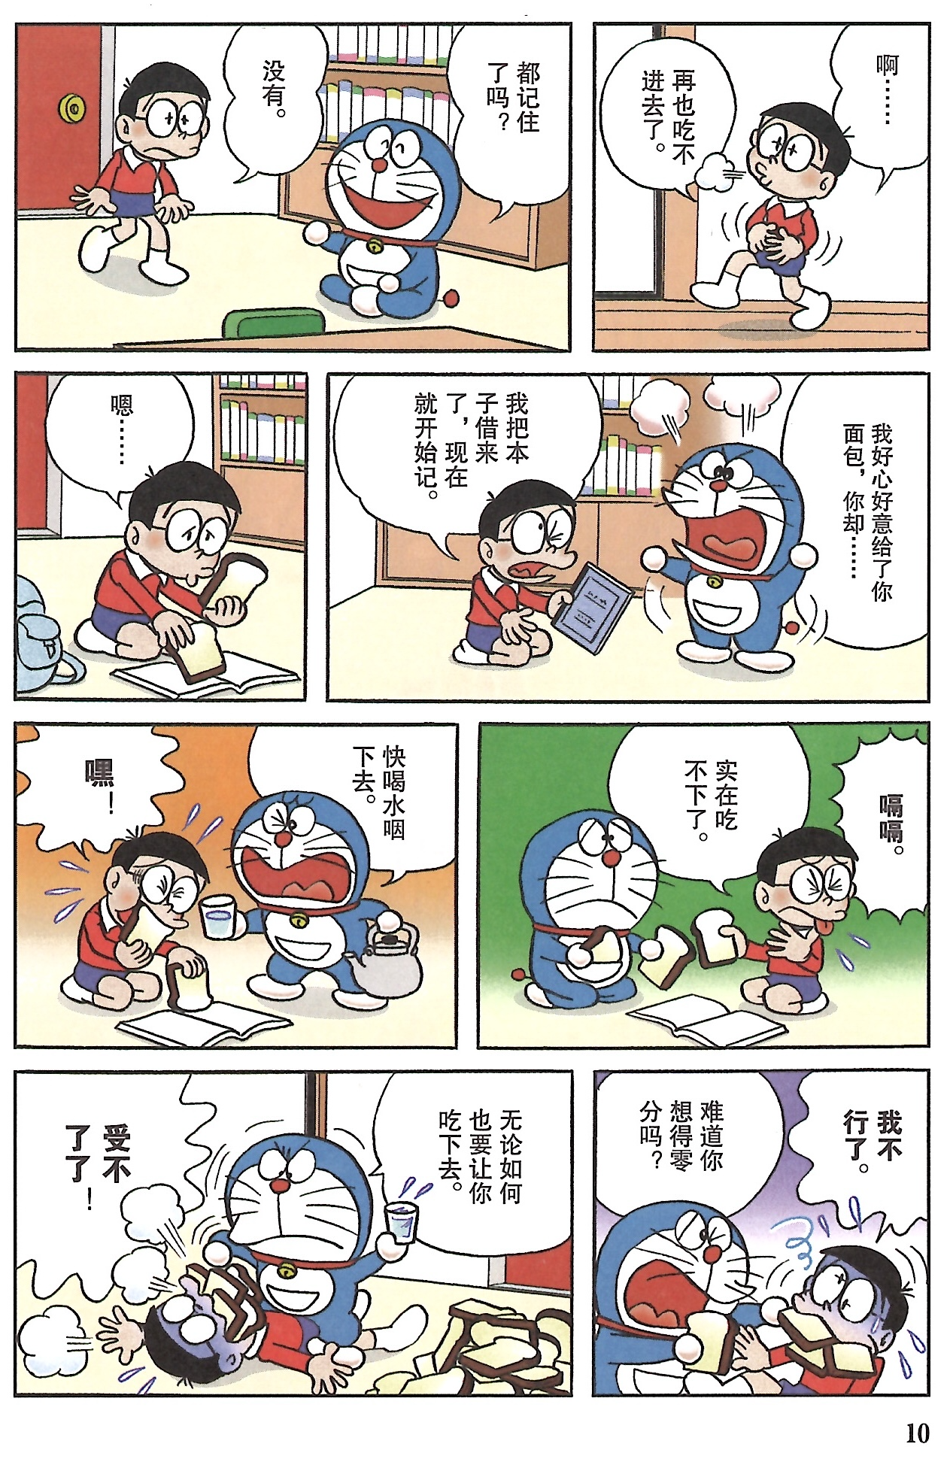
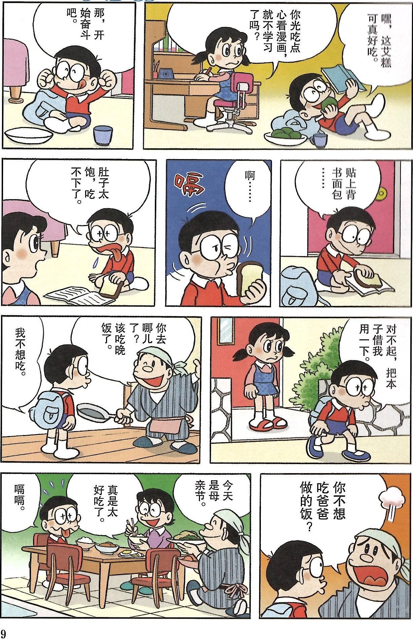

Slide 7
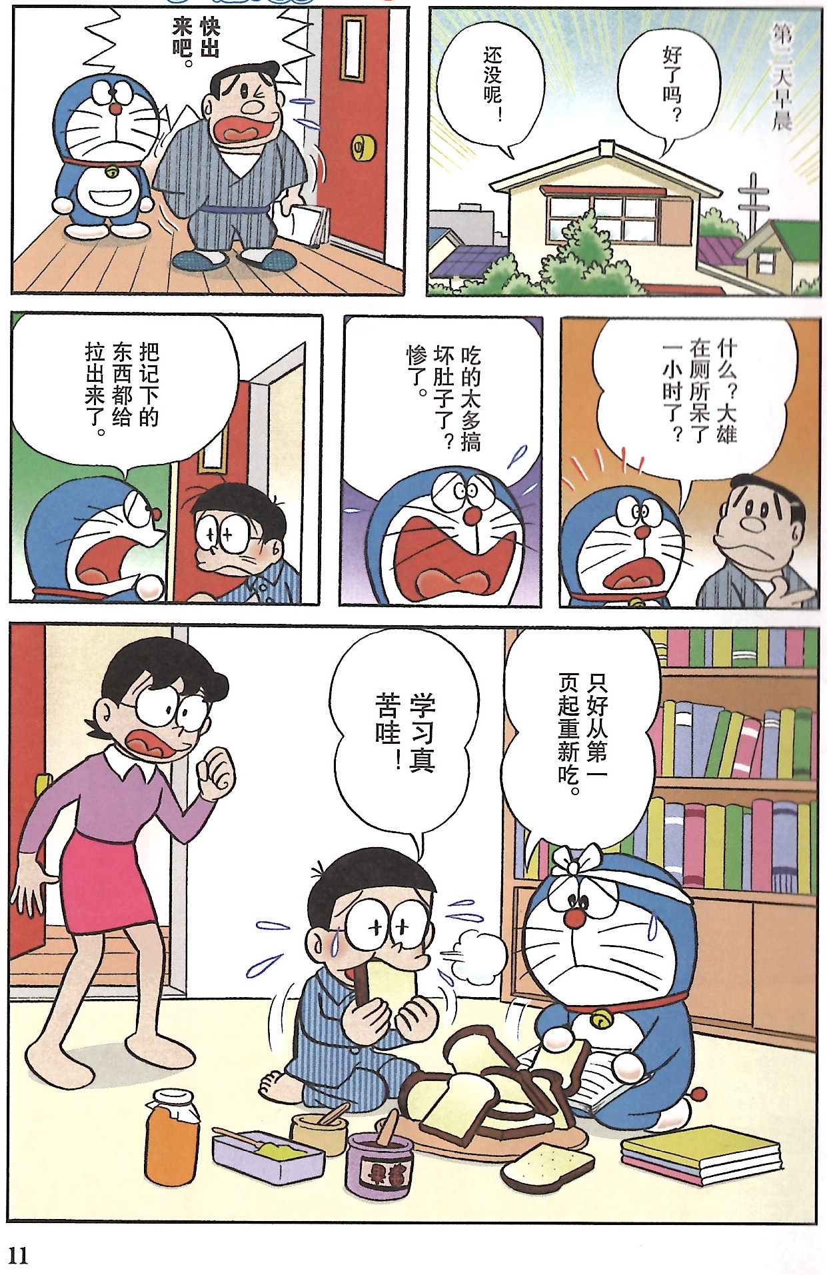

Slide 8
标题：背书面包
背书
背書
to memorize
面包
麵包
bread
旁白：6x4=24 2x3=6
旁白：5x5=25 5x2=10
旁白：7x8=56 7x7=49
旁白：9x4=36 9x3=27
旁白：12÷3=4 12÷4=3
旁白：45÷5=9 32÷8=4

Slide 9
大雄：怎么办？？怎么办？？
怎么办
怎麼辦
What do I do?
大雄：怎么办啊？
哆啦A梦：嗯……完全想不通。
想不通
想不通
can't figure it out
哆啦A梦：你到底是在发什么愁啊？
发愁
發愁
worry
到底
到底
exactly
大雄：明天算术、语文都要测验了。
算术
算術
arithmetic
测验
測驗
test
哆啦A梦：可你拿着水壶和枕头干什么？
水壶
水壺
water kettle
枕头
枕頭
pillow
大雄：看起来一点儿关系都没有。
看起来
看起來
it looks like
关系
關係
relationship

Slide 10
大雄：就是说，我着急得都分不清东西了。
着急
著急
anxious
东西
東西
things
大雄：没见我这么着急吗？
着急
著急
worried
大雄：喂，你不帮帮我吗？
帮
幫
help
哆啦A梦：无聊！
无聊
無聊
boring
大雄：真的肯帮我？
真的
真的
really
哆啦A梦：那好，用这个电风扇...
电风扇
電風扇
electric fan
大雄：这样下去，可要得零分了呀。
零分
零分
zero points

Slide 11
哆啦A梦：那用这个一动灯，把老师变成猿师一动……猿！
老师
老師
teacher
大雄：你认真些好吗？
认真
認真
serious
哆啦A梦：那怎么办呢！
怎么办
怎麼辦
what to do
大雄：把学校吹走就不会有测验了。
测验
測驗
test
哆啦A梦：那怎么行呢！
行
行
okay
大雄：以后我一定好好学习，就帮我这一回吧。
好好学习
好好學習
study hard
哆啦A梦：这都怪你平常不认真学习。
平常
平常
usually

Slide 12
哆啦A梦：用这个「一背书面包」吧。
背书
背書
to memorize
面包
麵包
bread
哆啦A梦：把它放在本子上。
本子
本子
notebook
大雄：印上了。
印上
印上
to print on
哆啦A梦：这样就能把一整页的东西都记住了！
记住
記住
to remember
大雄：真的？
真的
真的
really
大雄：？
哆啦A梦：去，吃下。
吃下
吃下
to eat

Slide 13
哆啦A梦：二乘以几等于六？
乘以
乘以
multiplied by
哆啦A梦：试试看吧。
试试看
試試看
to try it out
哆啦A梦：瞧，成了吧。
成了
成了
it's done
大雄：乘以三！
乘以三
乘以三
multiplied by three
大雄：这下可得救了。
得救
得救
be saved
哆啦A梦：像这样把算术、语文书和练习册的内容都背下来了，总会有作用的。
算术
算術
arithmetic
作用
作用
use
大雄：哎呀，这里最重要的一页不见了。
最重要
最重要
the most important

Slide 14
哆啦A梦：瞪你干的！
大雄：对了，上次想擦鼻涕时，没有纸就把它撕下来了。
擦鼻涕
擦鼻涕
wipe your nose
撕下来
撕下來
tear off
大雄：去借印朋友的笔记吧。
笔记
筆記
notes
哆啦A梦：把背书面包都给你。
面包
麵包
bread
大雄：印在面包上怎么吃得下呢？
怎么
怎麼
how
小夫：这说明我用功嘛。
用功
用功
study hard
大雄：怎么写得这么乱？
这么乱
這麼亂
so messy

Slide 15
大雄：还是静香的本子整齐干净，把这些全都记下来。
整齐
整齊
neat
干净
乾淨
clean
静香：要能那么简单也不用这么辛苦了。
简单
簡單
easy
大雄：记东西我可是有自信。
自信
自信
confidence
静香：你可是班里记性最差的呀！
记性
記性
memory
静香：不信？看我的，就用这电话本...
电话本
電話本
phone book
大雄：第一页的我全记住了。
第一页
第一頁
first page
静香：？

Slide 16
静香：哇！全对了。
全对
全對
all correct
大雄：小意思，小意思。
小意思
小意思
piece of cake
大雄：999……
静香：柿久家的呢？
大雄：1234567？
大雄：井上男的电话是……
电话
電話
phone
大雄：测验一定要拿一百分。
测验
測驗
test
一百分
一百分
100 points

Slide 17
静香：嗯，真羡慕。
羡慕
羨慕
envy
妈妈：来，吃点心吧。
点心
點心
snacks
大雄：那，开始奋斗吧。
开始
開始
to start
奋斗
奮鬥
work hard
静香：你光吃点心看漫画，就不学习了吗？
点心
點心
snacks
学习
學習
study
大雄：嗯，这艾糕可真好吃。
艾糕
艾糕
mugwort cake
好吃
好吃
tasty
大雄：贴上背书面包。
背书
背書
memorize
面包
麵包
bread
大雄：啊……

Slide 18
大雄：肚子太饱，吃不下了。
肚子
肚子
stomach
太饱
太飽
too full
大雄：对不起，把本子借我用一下。
对不起
對不起
sorry
本子
本子
notebook
爸爸：哪儿去了？该吃饭了。 大雄：我不想吃。
吃饭
吃飯
to eat a meal
不想
不想
do not want
爸爸：你不想吃爸爸做的饭？
爸爸
爸爸
dad
爸爸：今天是母亲节。 妈妈：真是太好吃了。
母亲节
母親節
Mother's Day
大雄：啊……再也吃不进去了。
再也
再也
no longer
哆啦A梦：都记住了吗？
记住
記住
remember

Slide 19
大雄：没有。
没有
沒有
no
哆啦A梦：我好心好意给了你面包，你却……
好心好意
好心好意
with good intentions
面包
麵包
bread
大雄：我把本子借来了，现在就开始记。
本子
本子
notebook
开始
開始
to start
大雄：嗯……
哆啦A梦：快喝水喝下去。
喝水
喝水
drink water
大雄：噗……
大雄：实在吃不下了。
吃不下
吃不下
can't eat

Slide 20
哆啦A梦：无论如何也要让你吃下去。
无论如何
無論如何
no matter what
吃下去
吃下去
to swallow it
大雄：受不了了！
受不了
受不了
can't stand it
哆啦A梦：难道你想得零分吗？
零分
零分
zero score
大雄：我不行了。
不行
不行
cannot do it
旁白：第三天早晨。
早晨
早晨
morning
父亲：好了吗？
好了吗
好了嗎
Are you ready?
母亲：还没呢！
还没
還沒
not yet

Slide 21
父亲：快出来啊。
快出来
快出來
hurry out
父亲：什么？大雄在厕所呆了一小时了？
厕所
廁所
toilet
哆啦A梦：吃得太多，坏肚子了吗？糟了……
坏肚子
壞肚子
stomach upset
哆啦A梦：把记下的东西都给拉出来了。
记下
記下
to note down
母亲：学习真苦哇！
学习
學習
study
哆啦A梦：只好从第一页起重新吃。
重新
重新
again

Slide 22
□吃饭
□算术
□最重要
□面包
□背书
□干净
□简单
□撕下来
□测验
□零分
□着急
□水壶
□测验
□厕所
□枕头
□记下
□老师
□好好学习
□整齐
□作用
□电话本
□面包
□对不起
□无论如何
□记住
□平常
□东西
□学习
□不想
□点心

Slide 23
✎哆啦A梦：把____________的东西都给拉出来了。
✎静香：要能那么____________也不用这么辛苦了。
✎大雄：把学校吹走就不会有____________了。
✎大雄：对了，上次想擦鼻涕时，没有纸就把它____________了。
✎大雄：这样下去，可要得____________了呀。
✎大雄：还是静香的本子____________干净，把这些全都记下来。
✎大雄：以后我一定____________，就帮我这一回吧。

Slide 24
✎哆啦A梦：可你拿着水壶和____________干什么？
✎哆啦A梦：用这个「一____________面包」吧。
✎哆啦A梦：____________也要让你吃下去。
✎哆啦A梦：像这样把算术、语文书和练习册的内容都背下来了，总会有____________的。
✎哆啦A梦：这都怪你____________不认真学习。
✎哆啦A梦：这样就能把一整页的东西都____________了！
✎大雄：还是静香的本子整齐____________，把这些全都记下来。

Slide 25
✎大雄：哎呀，这里____________的一页不见了。
✎哆啦A梦：那用这个一动灯，把____________变成猿师一动……猿！
✎父亲：什么？大雄在____________呆了一小时了？
✎大雄：就是说，我____________得都分不清东西了。
✎哆啦A梦：可你拿着____________和枕头干什么？
✎哆啦A梦：我好心好意给了你____________，你却……
✎静香：你光吃点心看漫画，就不____________了吗？

Slide 26
✎大雄：____________，把本子借我用一下。
✎大雄：就是说，我着急得都分不清____________了。
✎爸爸：哪儿去了？该吃饭了。 大雄：我____________吃。
✎静香：你光吃____________看漫画，就不学习了吗？
✎静香：不信？看我的，就用这____________...
✎大雄：明天算术、语文都要____________了。
✎爸爸：哪儿去了？该____________了。 大雄：我不想吃。

Slide 27
✎哆啦A梦：像这样把____________、语文书和练习册的内容都背下来了，总会有作用的。
✎哆啦A梦：用这个「一背书____________」吧。

Slide 28
□ 1: electric fan
______发愁
______东西
□ 2: exactly
□ 3: things
______到底
______电风扇
□ 4: zero points
□ 5: usually
______算术
______零分
□ 6: anxious
______测验
______老师
□ 7: pillow
□ 8: teacher
______水壶
______好好学习
□ 9: study hard
□ 10: test
______枕头
______平常
□ 11: worry
□ 12: water kettle
______着急
______背书
□ 13: arithmetic
□ 14: to memorize

Slide 29
□ 1: pillow
______算术
______零分
□ 2: anxious
□ 3: bread
______测验
______老师
□ 4: teacher
□ 5: to remember
______水壶
______好好学习
□ 6: water kettle
______枕头
______平常
□ 7: things
□ 8: usually
______着急
______背书
□ 9: zero points
□ 10: arithmetic
______东西
______面包
□ 11: study hard
□ 12: electric fan
______电风扇
______记住
□ 13: to memorize
□ 14: test

Slide 30
□ 1: study hard
______水壶
______好好学习
□ 2: bread
□ 3: electric fan
______枕头
______平常
□ 4: usually
□ 5: pillow
______着急
______背书
□ 6: things
______东西
______面包
□ 7: zero points
□ 8: water kettle
______电风扇
______记住
□ 9: to memorize
□ 10: the most important
______零分
______作用
□ 11: anxious
□ 12: use
______老师
______最重要
□ 13: teacher
□ 14: to remember

Slide 31
， 🍡 这样 🍡 可要 🍡 零分 🍡 下去 🍡 得 🍡 了 🍡 。 🍡 呀
就 🍡 我 🍡 以后 🍡 吧 🍡 。 🍡 ， 🍡 一回 🍡 我 🍡 一定 🍡 好好学习 🍡 帮 🍡 这
这 🍡 怪 🍡 。 🍡 平常 🍡 你 🍡 不 🍡 都 🍡 认真学习
记住 🍡 这样 🍡 东西 🍡 就 🍡 整页 🍡 了 🍡 一 🍡 的 🍡 ！ 🍡 把 🍡 都 🍡 能
。 🍡 的 🍡 哎呀 🍡 最 🍡 ， 🍡 重要 🍡 了 🍡 这里 🍡 不见 🍡 一页

Slide 32
， 🍡 。 🍡 着急 🍡 了 🍡 就是说 🍡 得 🍡 我 🍡 分不清 🍡 都 🍡 东西
？ 🍡 可 🍡 着 🍡 和 🍡 拿 🍡 干什么 🍡 你 🍡 水壶 🍡 枕头
这个 🍡 面包 🍡 背书 🍡 「 🍡 。 🍡 吧 🍡 用 🍡 」 🍡 一
啊 🍡 什么 🍡 在 🍡 你 🍡 是 🍡 愁 🍡 到底 🍡 发 🍡 ？
算术 🍡 要 🍡 、 🍡 都 🍡 。 🍡 语文 🍡 了 🍡 测验 🍡 明天

